Slide 1
Flexlinjer i Ludvika kommun
Anna Karlsson

Slide 2
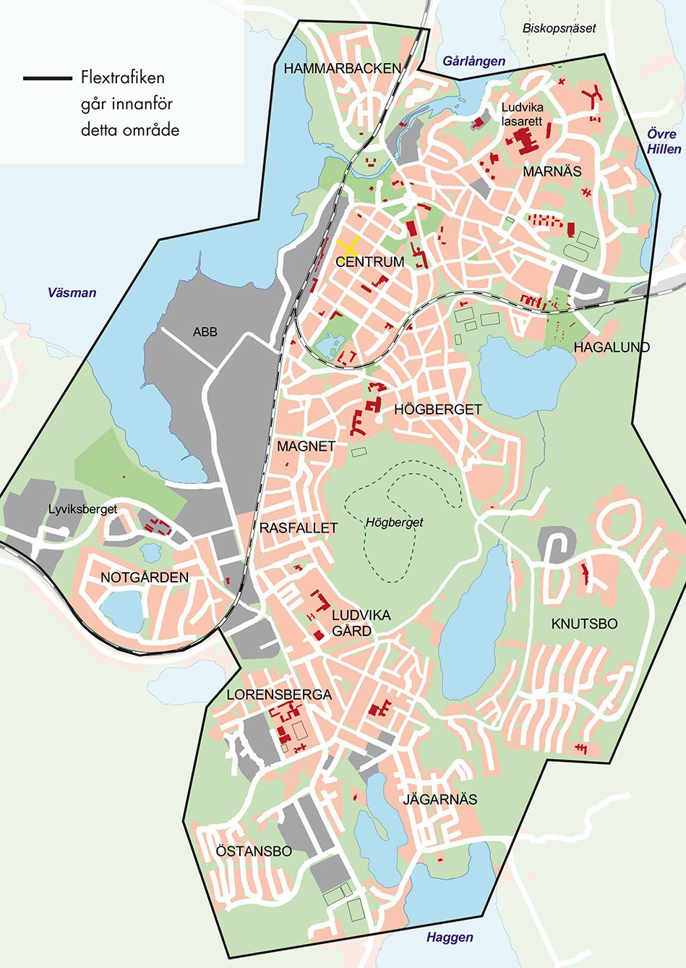
Ludvika tätort

Slide 3
Flexlinje i Ludvika tätort
Från adress till adress inom tätorten
Undantag finns, hämtning sker då vid närmaste hållplats.
Flexens tider Måndag-fredag 8.15-21.00 Lördag och söndag 9.00-21.00
Beställning kan göras dygnet runt - Tidigast 14 dagar och senast 2 timmar före avresa - 0774-44 00 00 - bokning@dalatrafik.se
Slinga på 1,5 tim läggs upp efter gjorda bokningar

Slide 4
Grängesbergs är indelat i två flexområden
Östra 515 Västra 516

Slide 5
Flextrafik i Grängesbergs tätort
Turen går mellan adress och målpunkt Målpunkterna är: - Resecentrum - Apoteket - Vårdcentralen
Går onsdag och fredag
Ankomst till målpunkterna 10:15-10:25
Avgång från målpunkterna 12:15-12:25

Slide 6
Flextrafik Norra Ludvika
Linje 520
Turen går mellan adress och målpunkt Målpunkterna är: - Resecentrum - Eriksgatan hpl - Ludvika lasarett
- Lyviksberget
Går måndag och onsdag
Ankomst till målpunkterna 9:50-10:10
Avgång från målpunkterna 11:50-12:10

Slide 7
Flextrafik Södra Ludvika
Linje 521
Turen går mellan adress och målpunkt Målpunkterna är: - Resecentrum - Eriksgatan hpl - Ludvika lasarett
- Lyviksberget
Går tisdag och fredag
Ankomst till målpunkterna 9:50-10:10
Avgång från målpunkterna 11:50-12:10

Slide 8
Flextrafik Östra Sunnansjö
Linje 525
Turen går mellan adress och målpunkt Målpunkterna är: - Nyhammars torg - Grangärde torg - Coop Sunnansjö
- Sunnansjö vårdcentral
Går tisdag och torsdag
Ankomst till målpunkterna 9:35-9:53
Avgång från målpunkterna 12:07-12:25

Slide 9
Västra Sunnansjö
Linje 526
Turen går mellan adress och målpunkt Målpunkterna är: - Nyhammars torg - Grangärde torg - Coop Sunnansjö
- Sunnansjö vårdcentral
Går måndag och onsdag
Ankomst till målpunkterna 10:25-10:45
Avgång från målpunkterna 12:30-12:45

Slide 10
Flextrafik Fredriksberg
Linje 530
Turen går mellan adress och målpunkt Målpunkterna är: - Säfsgården - Fredriksbergs centrum
Går tisdag och fredag
Ankomst till målpunkterna 9:57-10:00
Avgång från målpunkterna 12:12-12:15

Slide 11
Övrigt
Ludvika kommun har idag 4 zoner
Biljetten kostar mer för varje zon som passeras
Förslag på ny zonindelning är framtagen och kommer att beslutas av Region Dalarna, förhoppningsvis under 2023
Förslaget som tagits fram innebär färre zoner men kan leda till ökade biljettpriser
Fördelar med färre zoner
- Enkel att avväga mellan rättvisa och utbud
- Rättvisare pris på landsbygden
- Enkelt att kommunicera

Slide 12
Anteckningar från mötet till KTF
Grbg VC har bara öppet på tisdagar och flexen går andra dagar!
Flex fr Frbg till Sunnansjö apotek och VC är önskvärt och en viktig fråga för de som bor där.
Flexen i Ludvika slutar för tidigt på kvällarna. De i t ex FUB som är ute på något måste åka hem innan kl 20 även om aktiviteten fortsätter till 20:30 eller 21:00.

Slide 13
Anna Karlsson
anna.karlsson@ludvika.se
0240-861 40 Telefontid: 10-11:30 må-ti-on

